Slide 1
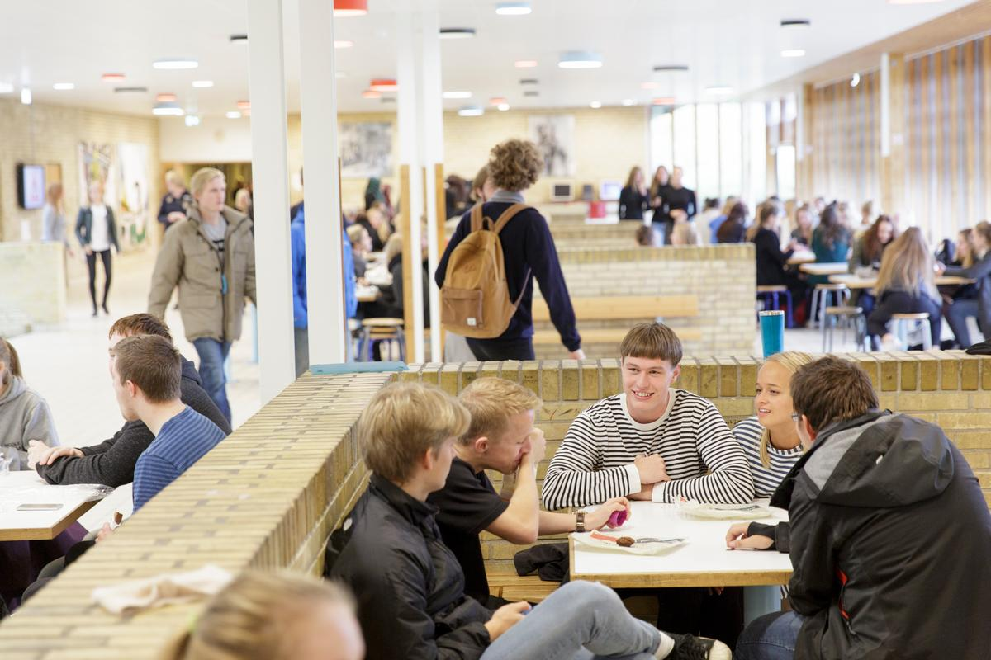
Adgangskrav og optagelsesprocedure til de gymnasiale uddannelser
Indsæt note og kildehenvisning via Sidehoved og sidefod
21-01-2019
Side 1
Notes:
Billeddias
Udskift baggrundsbillede: Indsæt nyt billede fra fil (Indsæt > Billede > Fra fil)
Billedets størrelse skal være 25,4 cm x 19,05 cm og placeres 0 cm fra top og 0 cm fra venstre kant.
(Højreklik på billedet og vælg formater billede. Indsæt koordinater og størrelse. Klik OK)
Højreklik på billedet og vælg rækkefølge > Placer bagerst.
Slet det gamle billede. Herefter er det nye billede synligt.

Slide 2
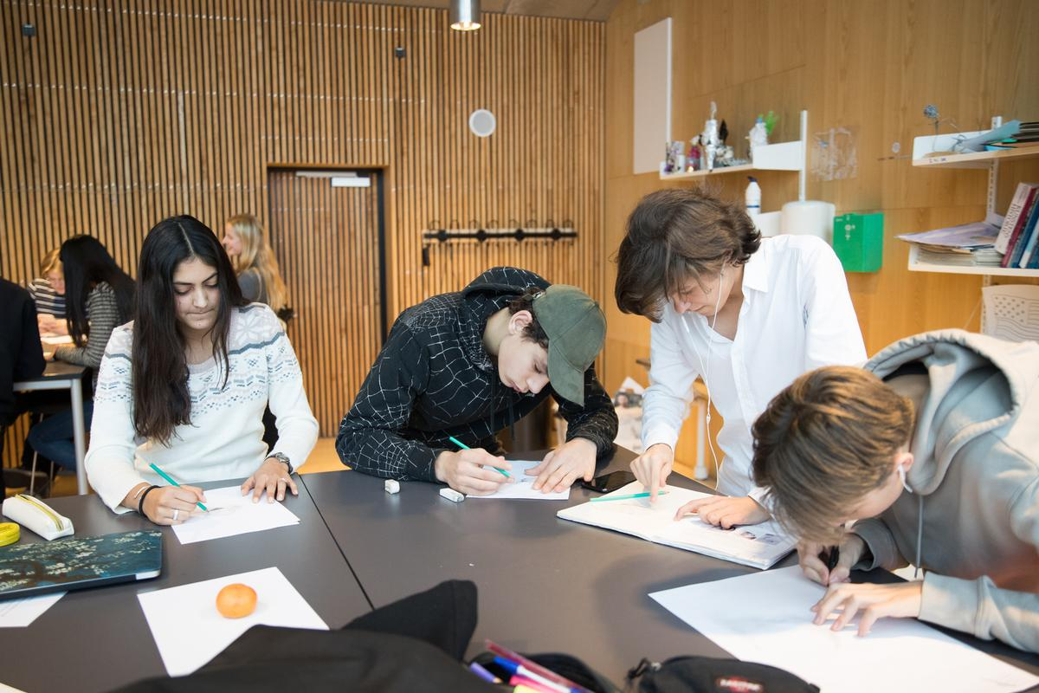
Program
Velkomst /v. kontorchef Jens Refslund Poulsen
Adgangskrav /v. Hanne Woller
Proceduren for optagelse og reservation af plads /v. kontorchef Jens Refslund Poulsen
Adgangsprøven og helhedsvurdering v/ Søren Vagner

Slide 3
Adgangskrav og optagelsesregler
Rammer for mødet i dag
  Opsamling af spørgsmål
  hwo@stukuvm.dk
  Spørgsmål/svar på uvm.dk
Baggrund for regler og krav
Informationsmateriale om optagelseskrav og procedure på uvm.dk og ug.dk
  Ny side på uvm.dk om adgang og optagelse

Slide 4
Adgangskrav til de gymnasiale uddannelser
Hanne Woller

Slide 5
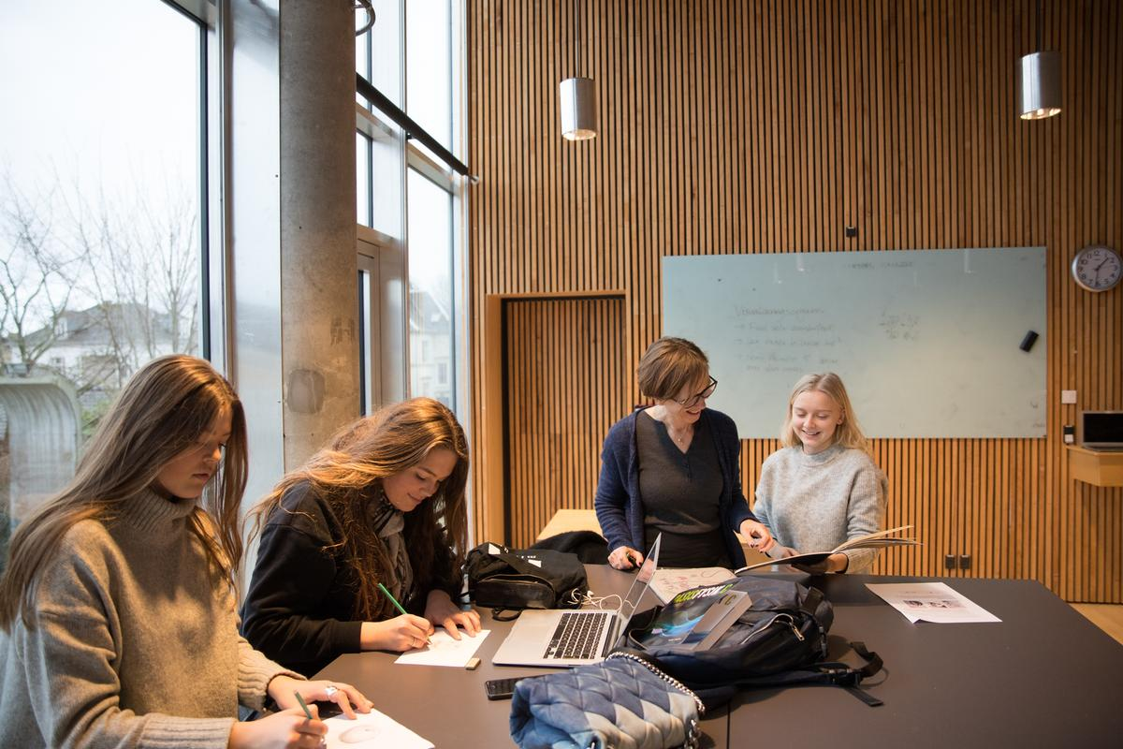
Retskrav på 3-årig gymnasial uddannelse efter 9. klasse
Sendt ansøgning senest 1. marts
Ansøger skal have haft 2. fremmedsprog fra 5.-9. klasse (eller undervisning der står mål hermed)
Være vurderet uddannelsesparat ved afsluttende standpunktskarakterer:
  Mindst 5,0 i gennemsnit af samtlige standspunktskarakterer (upv)
Ansøger skal som udgangspunkt også have mindst 5,0 i karaktergennemsnit i de bundne prøvefag i 9. klasse
Ansøger har dog fortsat retskrav, hvis ansøger har mindst 3,0 i karaktergennemsnit i de bundne prøvefag i 9.klasse
Ansøgere med over 2,0 men under 3,0 i karaktergennemsnit kan optages via en samtale med skolens leder
Ansøger skal bestå folkeskolens afgangseksamen
Ansøgere, som er vurderet ikke-uddannelsesparat, har krav på optagelse, hvis ansøger opnår mindst 6,0 i karaktergennemsnit i de bundne prøvefag

Slide 6

Retskrav på 2-årig hf uddannelse efter 9. klasse
Sendt ansøgning senest 1. marts
Ansøger skal have haft 2. fremmedsprog fra 5.-9. klasse (eller undervisning der står mål hermed)
Være vurderet uddannelsesparat ved afsluttende standpunktskarakterer:
  Mindst 4,0 i gennemsnit af samtlige standspunktskarakterer (upv)
Ansøger skal have mindst 4,0 i karaktergennemsnit i de bundne prøvefag i 9. klasse
Ansøger skal bestå folkeskolens afgangseksamen
Ansøgere, som er vurderet ikke-uddannelsesparat, har krav på optagelse, hvis ansøger opnår mindst 6,0 i karaktergennemsnit i de bundne prøvefag
Notes:
t665

Slide 7
Retskrav på optagelse på 3-årig gymnasial uddannelse efter 10. klasse
Sendt ansøgning senest 1. marts
  Ansøger skal have fulgt undervisningen i dansk, engelsk og matematik og gå til prøve i fagene i 10. klasse (FP9 eller FP10)
Være vurderet uddannelsesparat ved afsluttende standpunktskarakterer i 10. klasse:
  Mindst 5,0 i gennemsnit af samtlige standspunktskarakterer (upv)
  Ansøgere, som er vurderet ikke-uddannelsesparat, har krav på optagelse, hvis ansøger opnår mindst 6,0 i karaktergennemsnit i de bundne prøvefag
Ansøgere skal have opfyldt kravene fra 9. klasse:
  Ansøger skal have haft 2. fremmedsprog fra 5.-9. klasse (eller undervisning der står mål hermed)
  Ansøger skal som udgangspunkt også have 5,0 i karaktergennemsnit i de bundne prøvefag i 9. klasse
  Ansøger har dog fortsat retskrav, hvis ansøgere har mindst 3,0 i karaktergennemsnit i de bundne prøvefag i 9. klasse
  Ansøger med over 2,0 men under 3,0 i karaktergennemsnit kan optages via en samtale med rektor
  Ansøger skal have bestået folkeskolens afgangseksamen

Slide 8
Retskrav på optagelse på 2-årig hf-uddannelse efter 10. klasse
Sendt ansøgning senest 1. marts
Være vurderet uddannelsesparat ved afsluttende standpunktskarakterer i 10. klasse:
  Mindst 4 i gennemsnit af samtlige standspunktskarakterer (upv)
  Ansøger skal have fulgt undervisningen i dansk, engelsk og matematik og gå til prøve i fagene i 10. klasse (FP10)
  Ansøgere skal have haft 2. fremmedsprog fra 5.-9. klasse (eller undervisning der står mål hermed) (i år fra 6.-9. klasse)
  Ansøgere har aflagt folkeskolens fælles 9.-klasseprøve i fysisk/kemi, biologi og geografi ved afslutningen af undervisningen på 9. klassetrin eller 10.-klasseprøve i fysik/kemi ved afslutningen af undervisningen på 10. klassetrin.
  Ansøgere har opnået mindst 2,0 i karaktergennemsnit i henholdsvis fagene dansk og matematik i 10.-klasseprøverne.
  Ansøgere, som er vurderet ikke-uddannelsesparat, har krav på optagelse, hvis ansøger opnår mindst 6,0 i karaktergennemsnit i de bundne prøvefag

Slide 9
Grundlag for vurdering af retskrav
Klassetrin: 9.
1. prioritet: Gymnasial uddannelse, stx
Gennemsnit (obligatoriske): 6,7
Afsluttende uddannelsesparathedsvurdering: Ikke parat
Gennemsnit (lovbundne): 7,0
 | Forudsætning | Opfyldt
1 | Rettidig ansøgning | √
2 | Uddannelsesparat | %
3 | Prøveforberedende undervisning i 2. fremmedsprog | √
4 | Aflæggelse af folkeskolens obligatoriske 9. klasse prøver | √
5 | Folkeskolens afgangseksamen bestået | √
6 | Fagligt niveau fra UPV bekræftet ved lovbundne prøver | √
7 | Karaktergennemsnit over 3,0 (lovbundne prøver) | √
8 | Karaktergennemsnit på mindst 2,0 og under 3,0 (lovbundne prøver) | √
9 | Karaktergennemsnit på mindst 6,0 (lovbundne prøver) | √
Konklusion | De forudsætninger, der følger af lov om de gymnasiale uddannelsers § 7, stk. 1, er opfyldte. Ansøgeren vurderes at have retskrav på optagelse på en gymnasial uddannelse.

Slide 10
Grundlag for vurdering af retskrav
Klassetrin: 9.
1. prioritet: Gymnasial uddannelse, stx
Gennemsnit (obligatoriske prøver): 2,2
Afsluttende uddannelsesparathedsvurdering: Parat
Gennemsnit (lovbundne prøver): 2,3
 | Forudsætning | Opfyldt
1 | Rettidig ansøgning | √
2 | Uddannelsesparat | √
3 | Prøveforberedende undervisning i 2. fremmedsprog | √
4 | Aflæggelse af folkeskolens obligatoriske 9. klasse prøver | √
5 | Folkeskolens afgangseksamen bestået | √
6 | Fagligt niveau fra UPV bekræftet ved lovbundne prøver | %
7 | Karaktergennemsnit over 3,0 (lovbundne prøver) | %
8 | Karaktergennemsnit på mindst 2,0 og under 3,0 (lovbundne prøver) | √
9 | Karaktergennemsnit på mindst 6,0 (lovbundne prøver) | -
Konklusion | De forudsætninger, der følger af lov om de gymnasiale uddannelsers § 7, stk. 1, er opfyldte, såfremt ansøger gennemfører en vejledningssamtale med den ansøgte uddannelsesinstitutions leder, som udfordrer ansøgeren fagligt og i forhold til valg af uddannelse, jf. lovens § 7, stk. 1, nr. 8.

Slide 11
Proceduren for optagelse og reservation af plads
Jens Refslund Poulsen

Slide 12
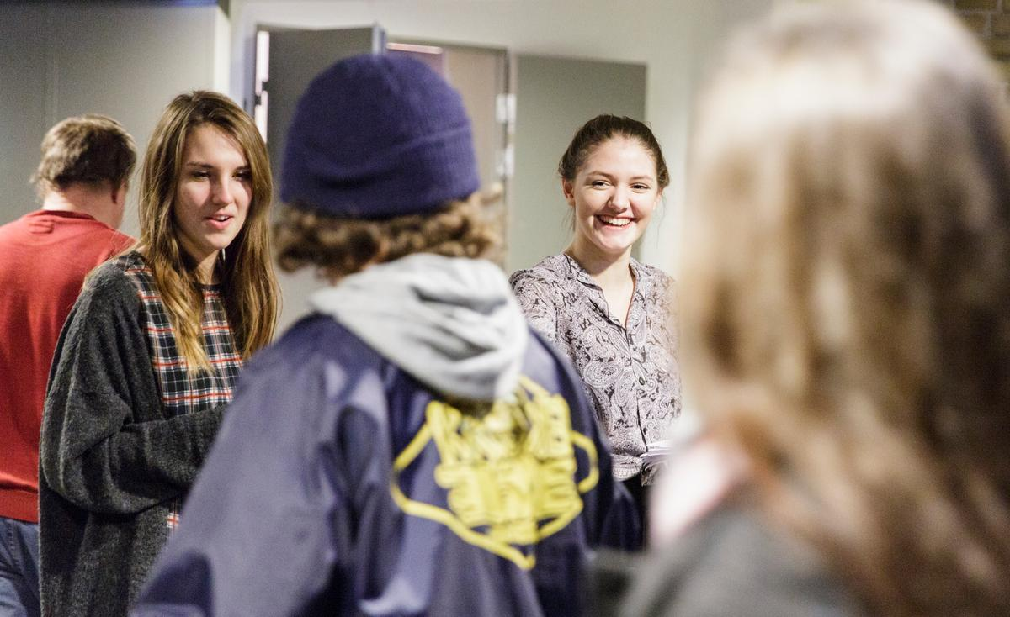
Bekendtgørelsens opbygning og indhold
Kapitel 1 - Reservation af plads til ansøgerne. Herunder fordeling af elever.
Kapitel 2 - Procedure ved optagelse på uddannelsen. Herunder optagelsesprøve og -samtale, vejledningssamtale og standardiseret vurdering.
Kapitel 3 - Optagelse af særlige ansøgere.
Kapitel 4 - Ventelister.
Kapitel 5 - Fordelingsudvalg.
Kapitel 6 - Kapacitetsfastsættelse.
Kapitel 7 - Ansøgning om særlig profil.
Kapitel 8 - Information om undervisningstilbud.
Kapitel 9 - Genoptagelse og klage.
Kapitel 10 – Ikrafttræden.
Notes:
Bekendtgørelsen er bygget lidt anderledes op end den gældende optagelsesbekendtgørelse.
Blandt andet fordi reglerne om adgangsforudsætningerne nu fremgår af loven.
Men der er også ændret lidt i den rækkefølge bekendtgørelsen er struktureret i kapitelmæssigt.
Med lidt god vilje kan man fornemme en tidslinje, hvor årets gang starter i den forbindelse 1. marts, hvor ansøgningerne kommer ind. Herefter:
Reservation af pladser og fordeling af ansøgere i løbet af foråret
Optagelse af ansøgere efter folkeskolens afgangseksamen
Kapacitetsfastsættelse
I bekendtgørelsen fastsættes der nye regler om:
Reservation af pladser
Procedure omkring optagelse af ansøgere på uddannelsen, herunder
Rammerne for optagelsesprøven og optagelsessamtalen
Den standardiserede vurdering
Vejledningssamtalen
Indholdsmæssigt viderefører bekendtgørelsen, med visse modifikationer den gældende optagelsesbekendtgørelses regler om:
Elevfordeling.
Kapacitetsfastsættelse.
Optagelse af særlige ansøgere
Elever der skal på udenlandsophold.
Fordelingsudvalg.
Information om undervisningstilbud.
Ventelister
I forhold til reglerne om elevfordeling er strukturen af reglerne lidt anderledes, for at gøre det mere logisk, men indholdsmæssigt er det de samme regler som i dag.

Slide 13
Reservation af plads
Gælder alle ansøgere, der har søgt rettidigt om optagelse. Der gøres ikke forskel på ansøgernes rettigheder afhængig af, om de viser sig senere at have retskrav på optagelse eller optages på baggrund af en optagelsesprøve og efterfølgende samtale eller en standardiseret vurdering.
Ansøgerne får reserveret en plads på den institution, hvor de efterfølgende skal optages, såfremt de opfylder adgangsforudsætningerne.
Processen med reservation af pladser skal være afsluttet og meddelt ansøgerne senest 1. maj.
Den institution, der har reserveret plads til ansøgeren, afgør, når det fornødne grundlag foreligger, om ansøgeren kan optages på uddannelsen.
Skal ansøgeren til optagelsesprøve og optagelsessamtale, er det ansøgerens først prioriterede gymnasiale institution, der afholder denne og efterfølgende afgør, om ansøgeren kan optages på uddannelsen, uanset om ansøgeren har fået reserveret plads på en anden institution.
Notes:
Bekendtgørelsesudkastet indeholder et reservationssystem, så de gymnasiale institutioner allerede i foråret reserverer pladser til de ansøgere, som de efterfølgende skal optage, såfremt ansøgerne opfylder adgangsforudsætningerne. For de almengymnasiale institutioner betyder det også, at en eventuel elevfordeling også skal foregå i foråret.
Reservationssystemet skal ses i lyset af, at de nye adgangsforudsætninger i lov om de gymnasiale uddannelser, der bl.a. medfører, at det først endeligt kan vurderes, om en ansøger opfylder adgangsforudsætningerne til en gymnasial uddannelse efter aflæggelse af folkeskolens afgangseksamen og en eventuel optagelsesprøve og samtale.
Hensigten med reservationssystemet er på den baggrund på bedst mulig vis at imødekomme institutionernes behov for planlægning og ansøgernes behov for hurtigst muligt at få klarhed over deres situation
Reservationssystemet gælder for alle ansøgere, der rettidigt søger om optagelse, det vil sige både ansøgere, der forventes at have retskrav på optagelse og ansøgere, der forventes at skulle til optagelsesprøve og -samtale eller standardiseret vurdering.
Den centrale bestemmelse i forhold til reservation af pladser findes i udkastets § 2.
- Ansøgere, der har søgt rettidig får reserveret plads
Reglerne i §§ 4-12 svarer til de nuværende regler om elevfordeling i optagelsesbekendtgørelsen
Pladsreservationen gælder til 1. september – dog bortfalder pladsen, hvis det efterfølgende viser sig, at ansøgeren ikke kan optages på uddannelsen
Ansøgeren får allerede i foråret at vide, hvor der er reserveret plads til dem og modtager i den forbindelse information om den videre proces og betingelserne for optagelse på uddannelsen.
(Ansøgere, der søger for sent:
Ansøgere, der søger for sent vil ikke få reserveret plads (efter 1. marts). De pågældende vil dermed først kunne få plads på en institution, når institutionen ved, om der vil være plads til ansøgeren. Samtidig følger det af loven, at en ansøger, der søger for sent vil miste sit retskrav på optagelse, hvis der er tale om en ansøger, der søger om optagelse i direkte forlængelse af grundskolen. )

Slide 14

Den tidsmæssige placering af optagelsesprøven
En tidlig optagelsesprøve medio juni
En sen optagelsesprøve primo august
En sygeprøve medio august
Notes:
Der afholdes tre optagelsesprøver pr. år i forbindelse med optagelse til gymnasiet:
En tidlig optagelsesprøve medio juni for de ansøgere, der med sikkerhed skal aflægge optagelsesprøve, dvs. ansøgere fra prøvefri skoler, ansøgere, der ikke har 2. fremmedsprog, ansøgere, der har været syge ved en af folkeskolens prøver, og ansøgere til 3-årige gymnasiale uddannelser, der ikke søger om optagelse i direkte forlængelse af 9. eller 10. klasse. Denne prøve skal desuden tilbydes til ansøgere, der har en negativ uddannelsesparathedsvurdering, idet disse ansøgere med stor sandsynlighed vil skulle aflægge optagelsesprøve.
En sen optagelsesprøve primo august for øvrige ansøgere. Først og fremmest vil der være tale om elever, der ikke består folkeskolens afgangseksamen, herunder elever der er syge til en af folkeskolens prøver. Denne prøve kan også anvendes som andet prøveforsøg og sygeprøve ift. den tidlige optagelsesprøve i juni måned. Det bemærkes, at ansøgere ifølge aftalen om styrkede gymnasiale uddannelser af 3. juni 2016 som udgangspunkt kun kan aflægge prøven to gange.
En sygeprøve medio august.
Med denne tidsmæssige placering af optagelsesprøverne er det forventningen, at langt størstedelen af ansøgerne vil kunne få besked om optagelse på uddannelsen omkring sommerferiens start. For ansøgere, der ikke består den tidlige optagelsesprøve, vil der endvidere være mulighed for efterfølgende at aflægge optagelsesprøven til erhvervsuddannelserne.

Slide 15
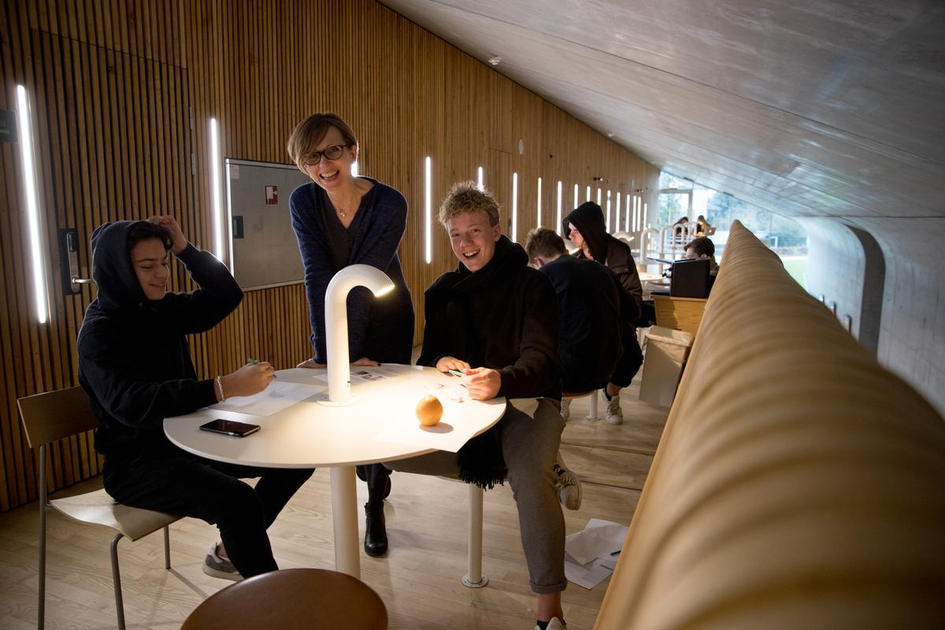
Tidlig optagelsesprøve – 14. juni 2019
For ansøgere, som med sikkerhed skal aflægge prøve:
Ansøgere fra prøvefri skoler
Ansøgere fra efterskoler, som går på alternative 9. eller 10. skoleår, hvor der ikke aflægges prøver
Ansøgere, der helt eller delvis ikke har 2. fremmedsprog fra folkeskolen
Ansøgere, der har været syge til folkeskolens afsluttende prøver
Ansøgere, der har søgt for sent
Ansøgere, der er vurderet ikke-uddannelsesparat ved den afsluttende upv
Notes:
Der afholdes tre optagelsesprøver pr. år i forbindelse med optagelse til gymnasiet:
En tidlig optagelsesprøve medio juni for de ansøgere, der med sikkerhed skal aflægge optagelsesprøve, dvs. ansøgere fra prøvefri skoler, ansøgere, der ikke har 2. fremmedsprog, ansøgere, der har været syge ved en af folkeskolens prøver, og ansøgere til 3-årige gymnasiale uddannelser, der ikke søger om optagelse i direkte forlængelse af 9. eller 10. klasse. Denne prøve skal desuden tilbydes til ansøgere, der har en negativ uddannelsesparathedsvurdering, idet disse ansøgere med stor sandsynlighed vil skulle aflægge optagelsesprøve.
En sen optagelsesprøve primo august for øvrige ansøgere. Først og fremmest vil der være tale om elever, der ikke består folkeskolens afgangseksamen, herunder elever der er syge til en af folkeskolens prøver. Denne prøve kan også anvendes som andet prøveforsøg og sygeprøve ift. den tidlige optagelsesprøve i juni måned. Det bemærkes, at ansøgere ifølge aftalen om styrkede gymnasiale uddannelser af 3. juni 2016 som udgangspunkt kun kan aflægge prøven to gange.
En sygeprøve medio august.
Med denne tidsmæssige placering af optagelsesprøverne er det forventningen, at langt størstedelen af ansøgerne vil kunne få besked om optagelse på uddannelsen omkring sommerferiens start. For ansøgere, der ikke består den tidlige optagelsesprøve, vil der endvidere være mulighed for efterfølgende at aflægge optagelsesprøven til erhvervsuddannelserne.

Slide 16

Sen optagelsesprøve – primo august 2019
Ansøgere, som ikke består folkeskolens afgangseksamen
Ansøgere som får et karaktergennemsnit under 2,0 i de bundne prøvefag
Ansøgere, som anvender prøven som 2. prøveforsøg (jf. § 22 i optagelsesbekendtgørelsen)
Notes:
Der afholdes tre optagelsesprøver pr. år i forbindelse med optagelse til gymnasiet:
En tidlig optagelsesprøve medio juni for de ansøgere, der med sikkerhed skal aflægge optagelsesprøve, dvs. ansøgere fra prøvefri skoler, ansøgere, der ikke har 2. fremmedsprog, ansøgere, der har været syge ved en af folkeskolens prøver, og ansøgere til 3-årige gymnasiale uddannelser, der ikke søger om optagelse i direkte forlængelse af 9. eller 10. klasse. Denne prøve skal desuden tilbydes til ansøgere, der har en negativ uddannelsesparathedsvurdering, idet disse ansøgere med stor sandsynlighed vil skulle aflægge optagelsesprøve.
En sen optagelsesprøve primo august for øvrige ansøgere. Først og fremmest vil der være tale om elever, der ikke består folkeskolens afgangseksamen, herunder elever der er syge til en af folkeskolens prøver. Denne prøve kan også anvendes som andet prøveforsøg og sygeprøve ift. den tidlige optagelsesprøve i juni måned. Det bemærkes, at ansøgere ifølge aftalen om styrkede gymnasiale uddannelser af 3. juni 2016 som udgangspunkt kun kan aflægge prøven to gange.
En sygeprøve medio august.
Med denne tidsmæssige placering af optagelsesprøverne er det forventningen, at langt størstedelen af ansøgerne vil kunne få besked om optagelse på uddannelsen omkring sommerferiens start. For ansøgere, der ikke består den tidlige optagelsesprøve, vil der endvidere være mulighed for efterfølgende at aflægge optagelsesprøven til erhvervsuddannelserne.

Slide 17
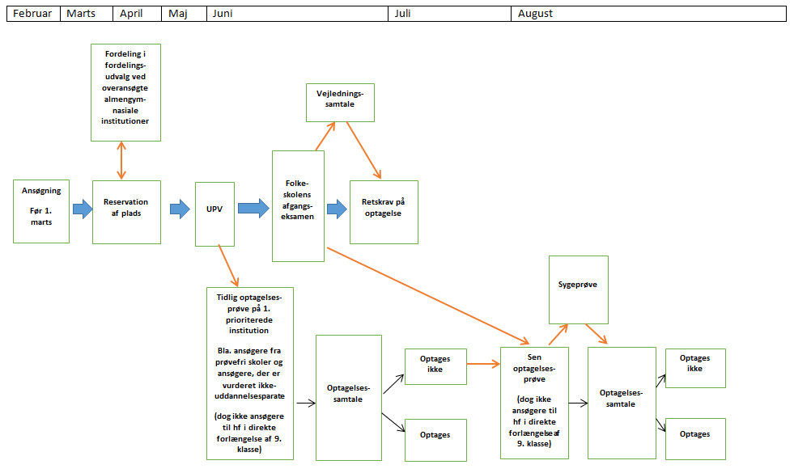
Grafisk oversigt over processen
Notes:
Grafisk overblik over processen for ansøgere, der søger i direkte forlængelse af 9. eller 10. klasse
(Endelig UPV – 1. juni)
(Folkeskolens afgangsprøve – mundtlige midt i maj, skriftlige omkring sidste uge i juni)

Slide 18

Hvilken institution foretager vurderingen af, om eleven er optagelsesberettiget?
Udgangspunktet
Vurderingen foretages af den institution, der har reserveret plads til ansøgeren
Modificering
Hvis ansøgeren skal til optagelsesprøve og -samtale foretages vurderingen af den højst prioriterede institution, jf. lovens § 11
Notes:
Udgangspunktet – den institution, der har reserveret plads
Modifikation – Den højst prioriterede institution i de tilfælde, hvor ansøgeren skal til optagelsesprøve og samtale.
Det medfører, at institutionerne i visse tilfælde vil skulle afholde optagelsesprøver og optagelsessamtaler i forhold til ansøgere, som de allerede ved, at de ikke selv skal optage. Det skyldes, at optagelsesprøven og samtalen ifølge § 11, stk. 1, i lov om de gymnasiale uddannelser foretages af den institution, ansøgeren har angivet som 1. prioritetsønske. Det kan forekomme uhensigtsmæssigt, men sådan er loven skuret sammen.

Slide 19

Procedure ved optagelse af ansøgere
Den institution, som skal vurdere om ansøgeren kan optages skal hurtigst muligt indkalde ansøgeren til optagelsesprøve og samtale.
I det tilfælde, at en anden institution afholder prøve og samtale, skal resultatet af optagelsesprøve og -samtale hurtigst muligt meddeles den institution, der har reserveret plads til ansøgeren.

Slide 20
Optagelsesprøven og -samtalen
Søren Vagner

Slide 21
Rammer for optagelsesprøven
Centralt stillet skriftlig prøve
Enkeltfaglige spørgsmål i fagene dansk, engelsk, matematik og fysik/kemi
4 timers varighed
Tester et niveau svarende til karakteren 4 ved folkeskolens afgangsprøver
Der anvendes samme prøve til alle gymnasiale uddannelser, men beståkravene til hf er lavere

Slide 22
Prøvens opbygning og beståkrav
Alle spørgsmål tester (ideelt) niveauet 4
Der tildeles 25 point til hvert af de fire fag
Som udgangspunkt er prøven bestået, hvis der er opnået
  samlet mindst 80 point (60 point til hf)
  mindst 15 point i hvert fag (10 point til hf)
På baggrund af udfaldet af den konkrete prøve fastsættes de endelige beståkrav

Slide 23
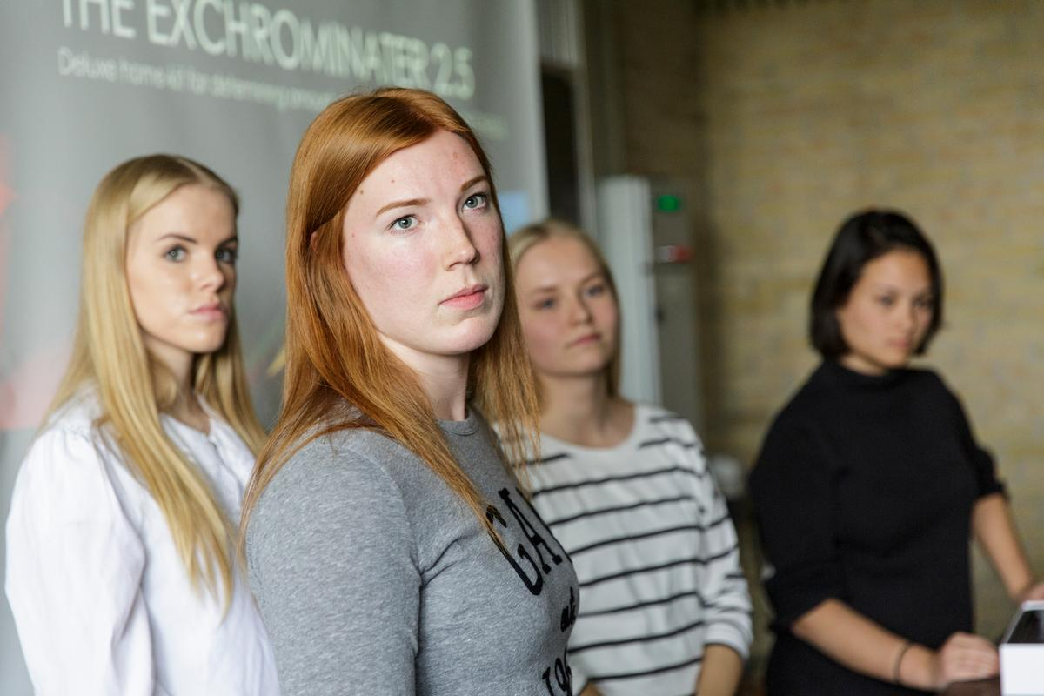
Bedømmelse
Centralt beskikket gymnasialt censorkorps
Hver besvarelse bedømmes af:
  1 censor i dansk+engelsk og
  1 censor i matematik+fysik/kemi
Bedømmelsen vil foreligge som 4 tal

Slide 24
Udvikling af optagelsesprøven
4 opgavekommissioner
1. vejledende eksempel foreligger i januar
Opgavesættet afprøves på 9.- og 10.-kl.-elever
2. vejledende eksempel foreligger i marts – evt. justeret på baggrund af erfaringer fra det første sæt
De vejledende eksempler bliver tilgængelige på Materialeplatformen

Slide 25
Eksempler på opgaver
Dansk
Engelsk
Matematik
Fysik/Kemi

Slide 26

Dansk
Læseprøve
  Læs en tekst
  Besvar spørgsmål til teksten ud fra givne svarmuligheder
Skriftlig fremstilling
  Præsentation af et tema/synspunkter
  Kommentér og vurdér

Slide 27
Engelsk
Vælg det rigtige ord
Indsæt ordet i den rigtige form
  Kathy (love) … visiting her grandmother
Find fejl
  Peter were in England on holiday
Skriv en tekst (fx om et billede), hvor du benytter nogle udvalgte ord

Slide 28
Matematik
20 + 16 = __+ 28
Skriv udtrykket så kort som muligt 4a+2b-a=
20% af et beløb er 200 kr. Hvor stort er beløbet?
Aflæsning på graf (værdier, hældning, skæring)
Statistik

Slide 29
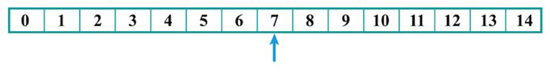
Fysik/kemi
Placer sur, basisk og neutral på pH-skalaen
Na⁺

Slide 30
Hjælpemidler
Vi kan ikke forudsætte, at eleven har en computer
Opgaverne er stillet ud fra en forudsætning om, at ansøgerne har følgende til rådighed (foreløbig liste):
  Lommeregner
  Det periodiske system
  Ordbøger
Brug af internettet som fagligt hjælpemiddel er ikke tilladt
Opgaverne er stillet, så de ikke favoriserer ansøgere, der har adgang til en computer

Slide 31
Administrativ proces
Prøven distribueres via Netprøver
Ansøgere, der har adgang til en computer, afleverer besvarelsen i Netprøver
Besvarelser, der er afleveret på papir, indscannes af skolen og uploades til Netprøver
Censorerne bedømmer besvarelserne i Netprøver
Skolens leder ser bedømmelsen (de 4 tal) i Netprøver

Slide 32
Samtalen
Optagelsessamtalen skal afdække ansøgerens personlige og sociale forudsætninger for at gennemføre uddannelsen
Samtalen tager udgangspunkt i
  resultatet af den seneste upv
  ansøgerens studievalgsportfolio
  resultatet af optagelsesprøven

Slide 33
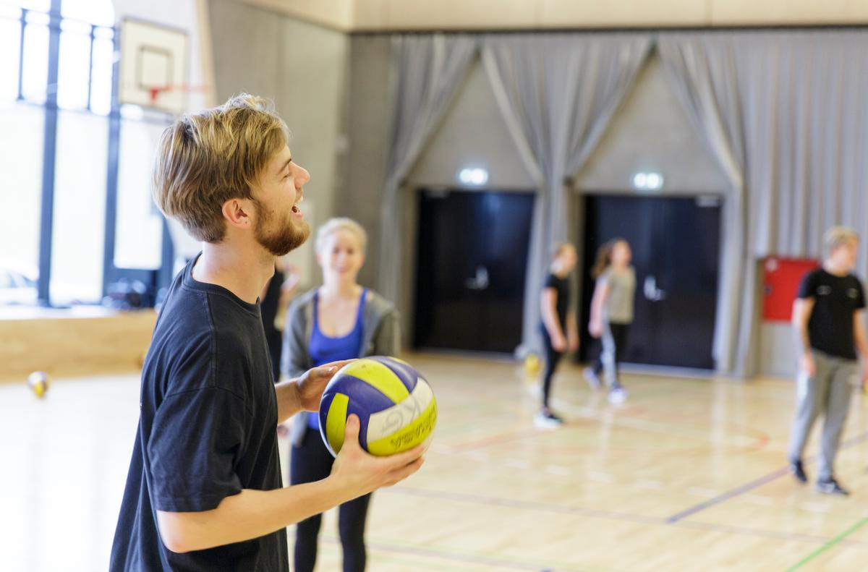
Afgørelse om optagelse
Kun i helt særlige tilfælde kan en ansøger, der ikke har bestået optagelsesprøven, optages
Det kan fx være særlige indlæringsmæssige problemer (ordblindhed etc.)

Slide 34
En tidskritisk administrativ proces

Slide 35
Opfølgning – statistik
Undervisningsministeriet har brug for data af høj kvalitet for at kunne beskrive flowet af ansøgere omkring optagelsesprøverne og følge op på reformen.
Herunder
  Hvem indkaldes til skriftlig prøve
  Hvem møder ikke frem til prøven
  Hvilke resultater viser prøven
  Hvem indkaldes til samtale
  Hvem møder ikke op til samtalen
  Samlet resultat af optagelsessamtalen (helhedsvurdering)
  Hvilken institution er eleven fordelt til (registreres uanset resultat af optagelsessamtalen)
Mange af disse oplysninger kan vi hente fra andre systemer, men nogle af de allervigtigste oplysninger kan vi kun få fra gymnasierne – fra de administrative systemer
Der kommer mere information, når vi kommer tættere på.

